Slide 1


UBND Quận Long Biên
Trường mầm non Gia Thượng
Ho¹t ®éng lµm quen víi v¨n häc.
§Ò tµi: Th¬ Em vÏ B¸c Hå
Lớp : Mẫu giáo nhỡ
Giáo viên: Âu Thu Huyền
Năm học: 2017-2018

Slide 2
Ổn định tổ chức:
Trò chuyện
Xem vi deo Bác Hồ với thiếu nhi

Slide 3

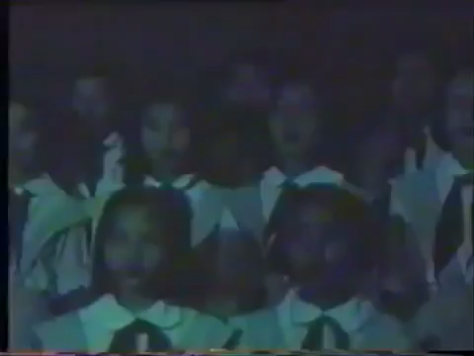
Ồn định tổ chức
Trò chuyện
Xem video Bác Hồ với thiếu nhi”

Slide 4
Cô đọc thơ diễn cảm

Slide 5
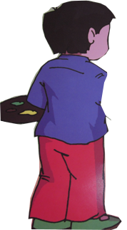
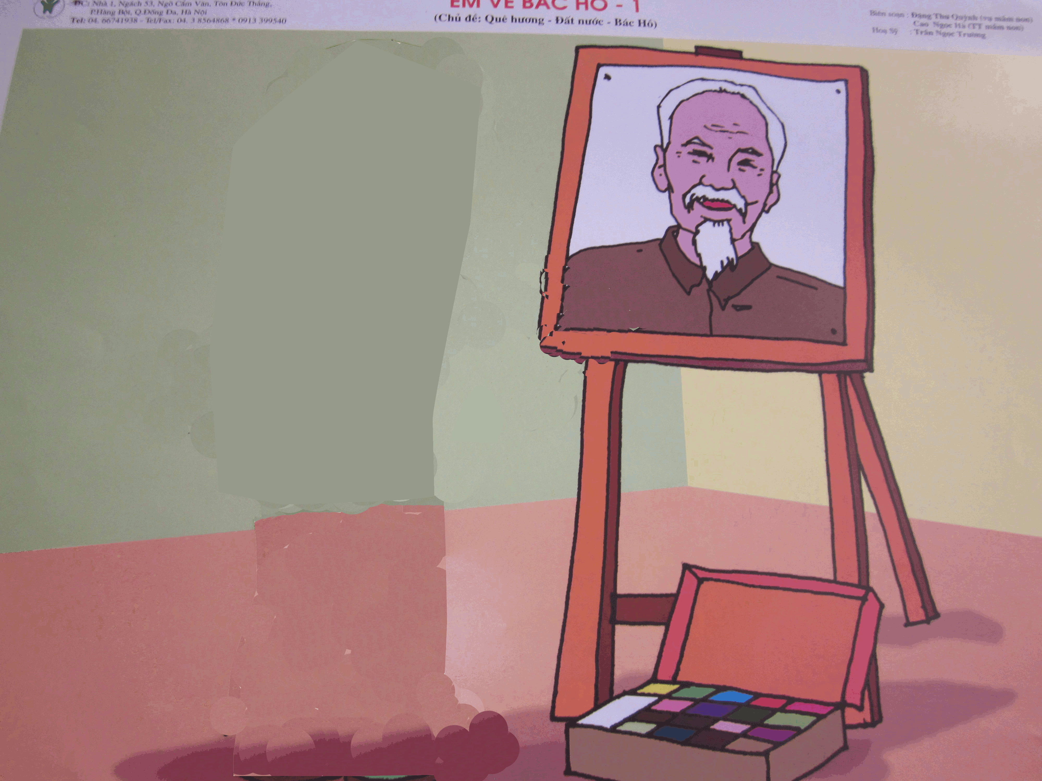


Slide 6
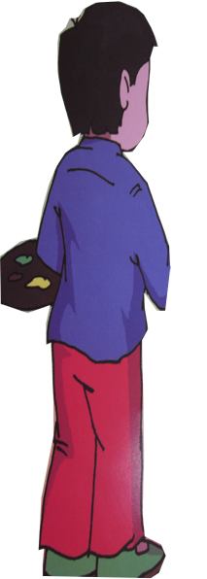


Slide 7
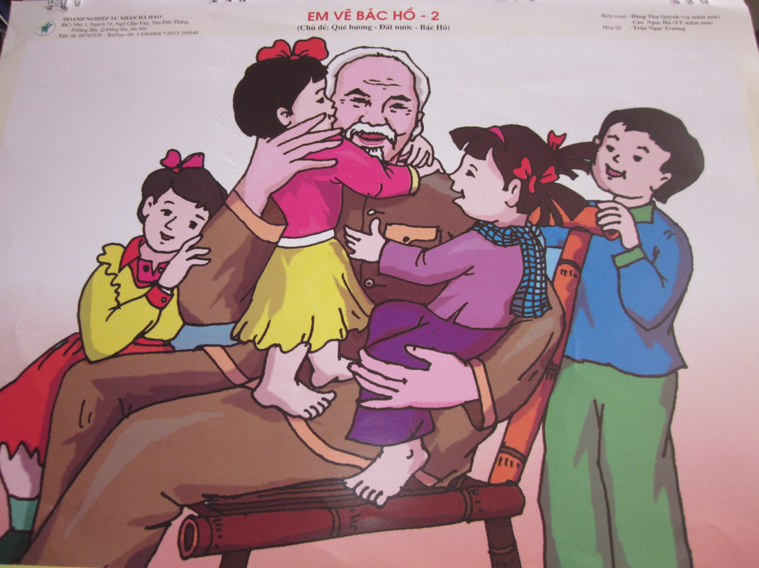

Slide 8
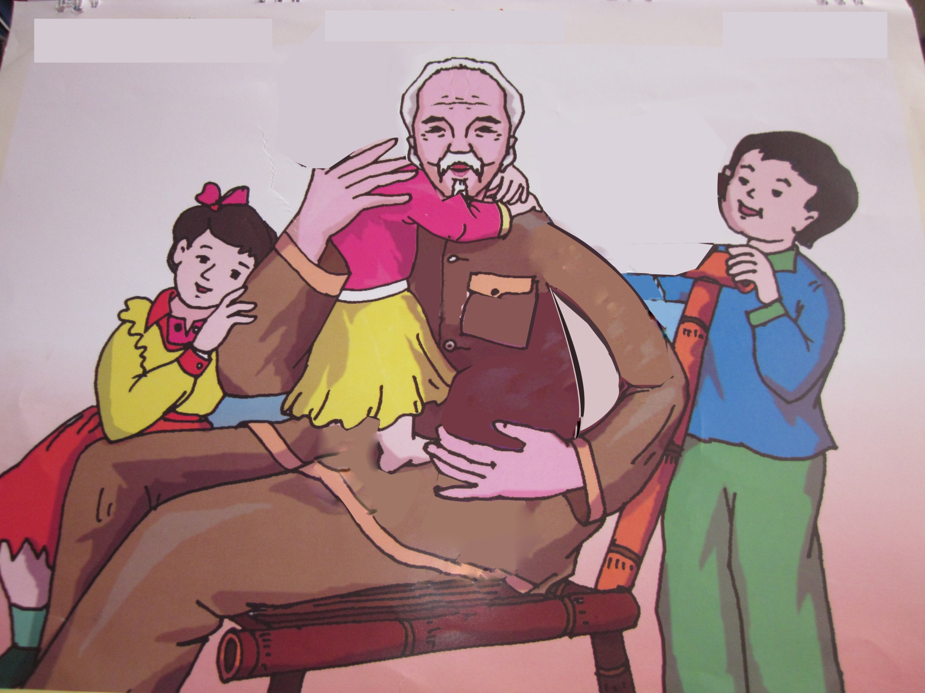



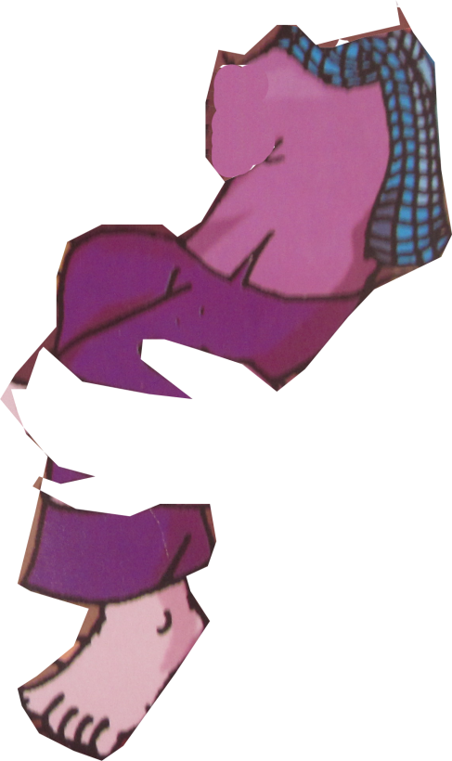



Slide 9

Đàm thoại

Slide 10

Cô vừa đọc bài thơ gì?
Bài thơ do ai sáng tác?

Slide 11
Bạn nhỏ vẽ về ai?

Slide 12
Trán , râu và tóc Bác như thế nào?

Slide 13
Cuối tranh bạn nhỏ để chữ gì?

Slide 14

Giáo dục trẻ: Bác Hồ là vị lãnh tụ vĩ đại đáng kính của dân tọc ta, để có được hào bình như ngày hôm nay có 1 phần đóng góp to lớn của Bác. VÌ vậy để nhớ ơn Bác chúng mình phải chăm chỉ học tập, nghe lời người lớn để trở thành cháu ngoan Bác Hồ.

Slide 15
Vận động bài hát: Đêm qua em mơ gặp Bác Hô

Slide 16

chúc các cô mạnh khoẻ hạnh phúc
chúc các cháu học giỏi chăm ngoan

